Slide 1



Étude de l’impact du gel-dégel couplé à l’échange cationique sur les géosynthétiques bentonitiques
Thibault DELFOUR-PEYRETHON sous la direction de Camille Barral
Soutenance de mémoire présentée
en vue de l’obtention du diplôme d’Ingénieur Option Génie Civil
2 juillet 2015

Slide 2
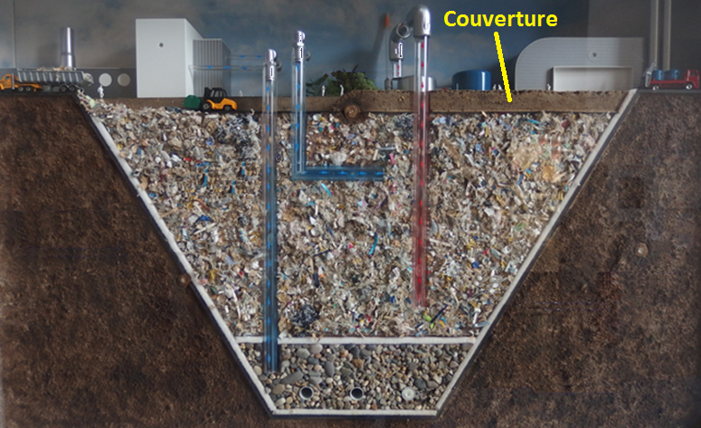
Contexte
Les couvertures d’installations de stockage de déchets non dangereux (ISDND)

Slide 3
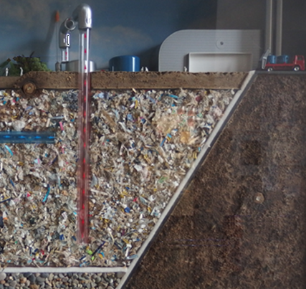
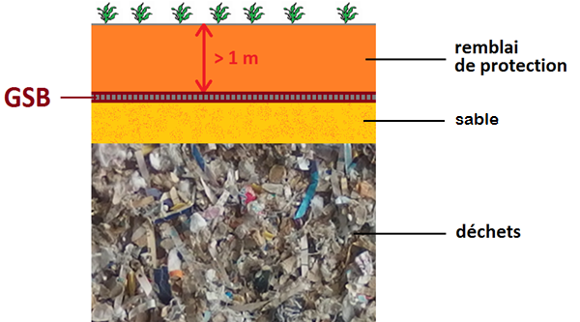
Contexte
Géosynthétique bentonitique (GSB) au sein de la couverture

Slide 4
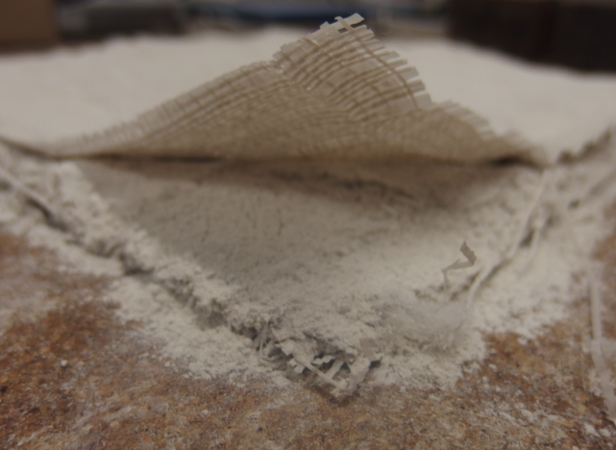
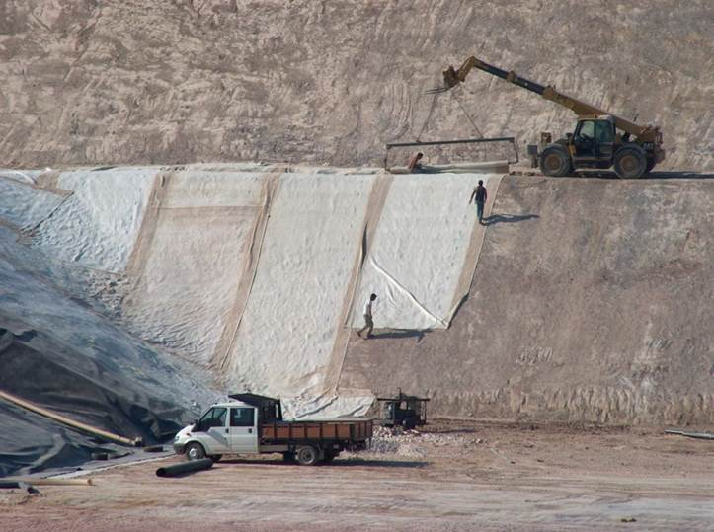
Définition d’un GSB
« Produit manufacturé en forme de nappe, comportant
de la bentonite, en poudre ou en granulés, assurant la
fonction étanchéité, et composé de un ou plusieurs
géosynthétiques utilisés comme support ou conteneur »
(norme XP P84-700)
Après confinement et hydratation :
Conductivité hydraulique
< 5 x 10⁻¹¹ m/s

Slide 5
Vieillissement des GSB
1er phénomène : l’échange cationique
Ca²⁺
Ca²⁺
Ca²⁺
Ca²⁺
Ca²⁺
Ca²⁺
GSB
Na⁺
Na⁺
Na⁺
Conductivité hydraulique
x 10¹ à 10²
Notes:
Now moving from elementary mechanisms to in situ performance a key issue regarding the performance of GCLs is their behaviour in landfill covers.
most GCLs used contain sodium bentonite, i.e. bentonite for which the main cation present between clay platelets is sodium.
Most natural soils contain divalent cations and especially Calcium ions which will have a trend to exchange with sodium ions contained in the bentonite.
hen this phenomenon of cation exchange is combined with desiccation hydration cycles, cracks that will not reseal can appear in the bentonite thus leading to larger flows of liquid and gas than initially expected.
A solution to prevent from this phenomenon to occur is to increase the confining soil thickness in order to limit the effects of climatic conditions, increase the load on the GCL and also prevent from root intrusion.
The question that arises then is related with the ideal confining soil thickness. Recent studies from Germany (Müller-Kirchenbauer
et al. in this conference and Zanzinger in the last Geoasia) tend to show that a 1m thick soil layer is sufficient to ensure a good behaviour of the GCL on the mean term (10 years) even if cation exchange has taken place.
Those results are in contradiction with results from Meer & Benson (2007) obtained on excavations performed in Wisconsin and Georgia.
This leads to the conclusion that there is certainly an impact of climatic conditions but there may also be other important parameters like the nature of the cover soil that are not always well documented in all studies thus leading to the need for consistent sets of data to better understand the behaviour of GCLs in covers

Slide 6

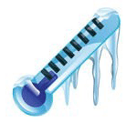
Vieillissement des GSB
2e phénomène : le gel-dégel
GSB
Autocicatrisation
Conductivité hydraulique
=

Slide 7
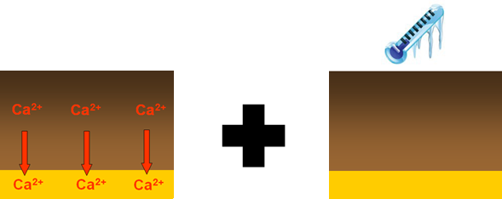
Vieillissement des GSB
Conséquence des deux phénomènes couplés ?
Conductivité hydraulique
?

Slide 8
Compte-rendu de la partie expérimentale : sommaire
Objectif
Matériels et méthodes
Plan des essais
Résultats
Discussion de l’effet du gel-dégel
Conclusions
Perspectives

Slide 9
Objectif
Réalisation d’essais en laboratoire sur GSB neufs soumis à de l’échange cationique puis à du gel-dégel
Bibliographie sur le sujet :
Une seule étude réalisée à ce jour (Makusa et al. 2014)
→ Pas d’effet significatif du couplage prouvé

Slide 10
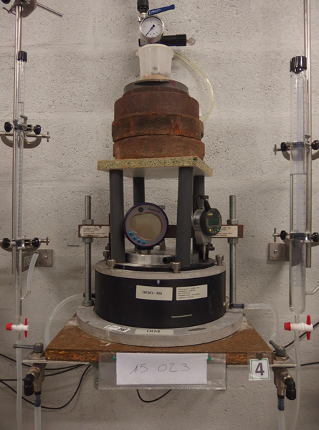
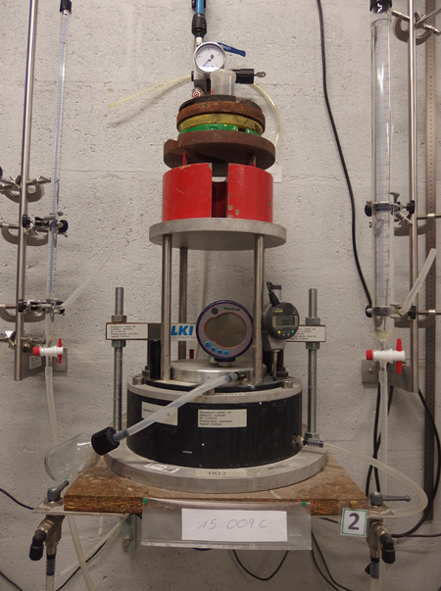
Matériels et méthodes
Appareillage utilisé : œdoperméamètres
Masses
Solution de NaCl ou de CaCl₂ à 50 mM
(pour échange cationique)
Vases de Mariotte
Comparateur
Barre de maintien
Cellules en PEHD
Flacon de recueil de l’éluent
Hydratation
Perméation

Slide 11

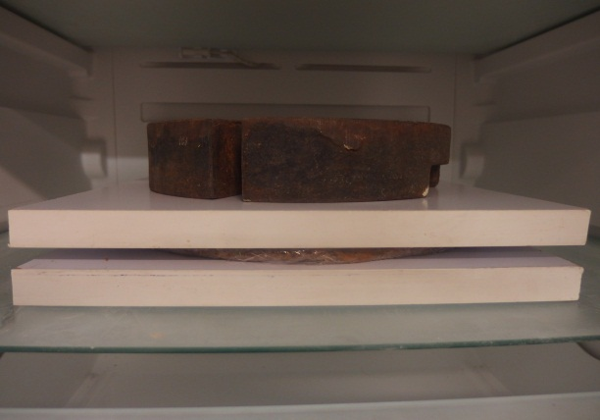

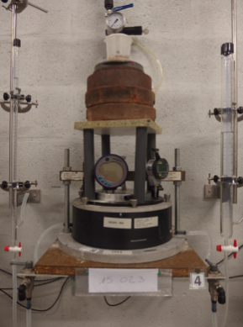
Matériels et méthodes
Méthode de gel-dégel
Congélation 16 heures
sous contrainte
-20°C
Éprouvette sortie de cellule et mise au congélateur
Fin de la phase ou Nouveaux cycles
de gel-dégel enchaînés
Remise en cellule en gonflement
Dégel 3 heures sous contrainte
Dégel 8 heures sous contrainte

Slide 12
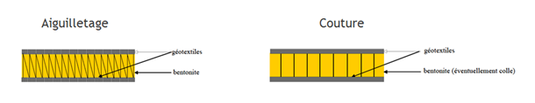
Matériels et méthodes
Paramètres testés
i) Gel-dégel sans échange cationique (témoins)
ii) Type de liaisonnement entre géotextiles (aiguilleté/cousu)
iii) Effet de la préhydratation à l’eau non agressive (NaCl)
iv) Nombre de cycles de gel-dégel (0, 1, 5)

Slide 13
Plan des essais
Code de l'essai | GSB | Échange cationique imposé | Préhydratation au NaCl avant échange cationique | Nombre de cycles de gel-dégel
A1 | Aiguilleté | Non | / | 1 + 4
A2 | Aiguilleté | Oui | Oui | 1
A3 | Aiguilleté | Oui | Oui | 5
A4 | Aiguilleté | Oui | Non | 1
A5 | Aiguilleté | Oui | Non | 5
C1 | Cousu | Non | / | 1 + 4
C2 | Cousu | Oui | Oui | 1
C3 | Cousu | Oui | Oui | 5
C4 | Cousu | Oui | Non | 1
C5 | Cousu | Oui | Non | 5

Slide 14
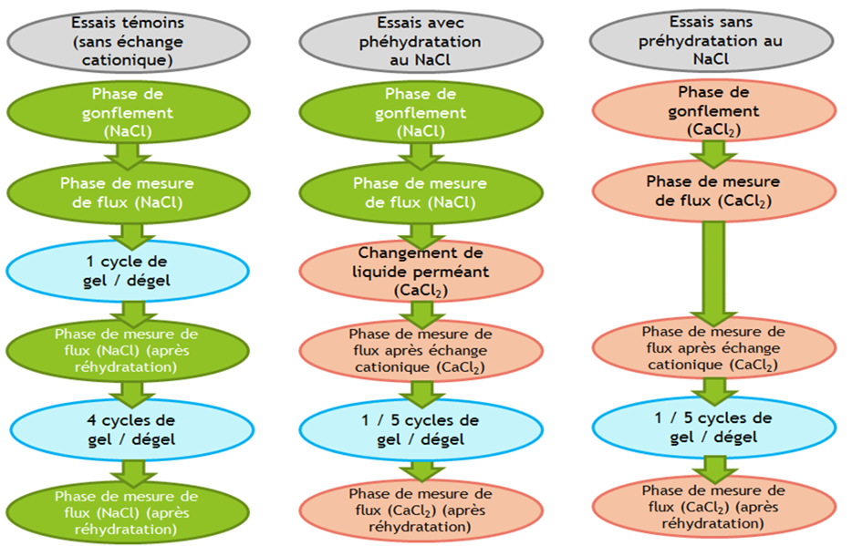
Plan des essais
Phasages
1 – RÉSULTATS SUR ESSAIS TÉMOINS
2 – RÉSULTATS DE
L’ÉCHANGE CATIONIQUE
3 – RÉSULTATS APRÈS
GEL-DÉGEL

Slide 15
Plan des essais
Phasages
1 – RÉSULTATS SUR ESSAIS TÉMOINS

Slide 16
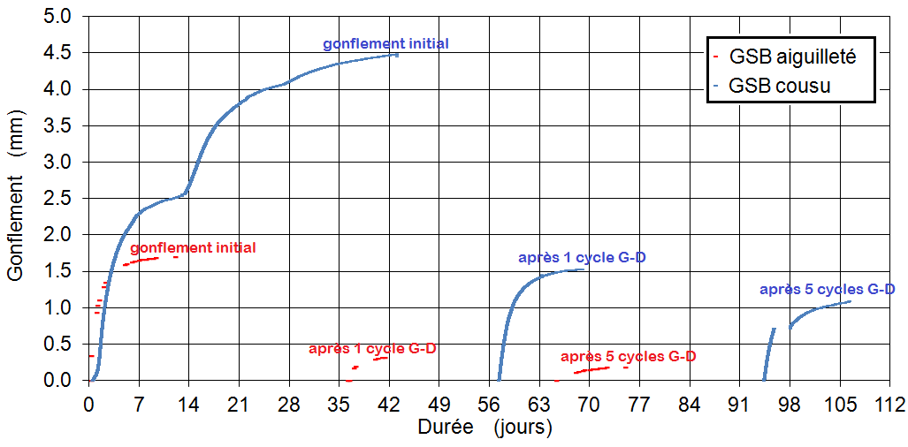
Résultats
1 – SUR ESSAIS TÉMOINS
Gonflement
→ Nouvelles capacités de gonflement après gel-dégel !

Slide 17
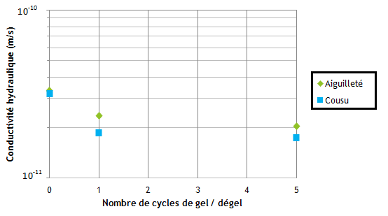
Résultats
1 – SUR ESSAIS TÉMOINS
Perméabilité
Conductivité hydraulique
=

Slide 18
Plan des essais
Phasages
2 – RÉSULTATS DE
L’ÉCHANGE CATIONIQUE

Slide 19
Résultats
2 – RÉSULTATS DE L’ÉCHANGE CATIONIQUE
Vitesse pour atteindre l’équilibre chimique
Essais non préhydratés
20 à 30 jours
Augmentation du flux progressive et irrégulière
Essais préhydratés au NaCl
30 à 80 jours
Augmentation du flux brusque après longue période de stabilité
… mais nombre de volumes de pore identique quelque soient les conditions de préhydratation (25 à 30)

Slide 20

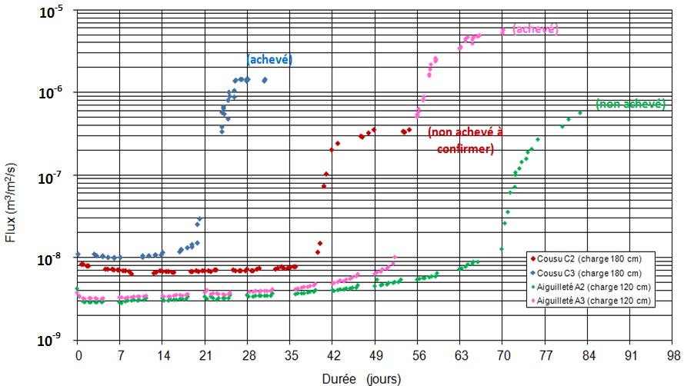
Résultats
2 – RÉSULTATS DE L’ÉCHANGE CATIONIQUE
Vitesse pour atteindre l’équilibre chimique

Slide 21
Résultats
2 – RÉSULTATS DE L’ÉCHANGE CATIONIQUE
Résultats sur perméabilité
→ Pas d’effet de la préhydratation mais effet du type de GSB
Conductivité hydraulique
x 10¹ à 10²
→ 1 x 10⁻⁹ à 1 x 10⁻⁸ m/s
Essais sur GSB cousu
Essais sur GSB aiguilleté
Conductivité hydraulique
x 10³
→ 5 x 10⁻⁸ m/s
Cause de la différence de réactivité
nature de la bentonite (granulométrie, CEC,
taux de calcite) ?

Slide 22
Plan des essais
Phasages
3 – RÉSULTATS APRÈS
GEL-DÉGEL

Slide 23
Résultats
3 - RÉSULTATS APRÈS GEL-DÉGEL
NB : 3 essais terminés à ce jour :
- A3 (aiguilleté préhydraté + 5 cycles G-D)
- A5 (aiguilleté non préhydraté + 5 cycles G-D)
- C3 (cousu préhydraté + 5 cycles G-D)
Dégel et gonflement
Perte en eau durant le dégel (5 à 25 % de perte massique)
Pas de gonflement observé après réhydratation

Slide 24
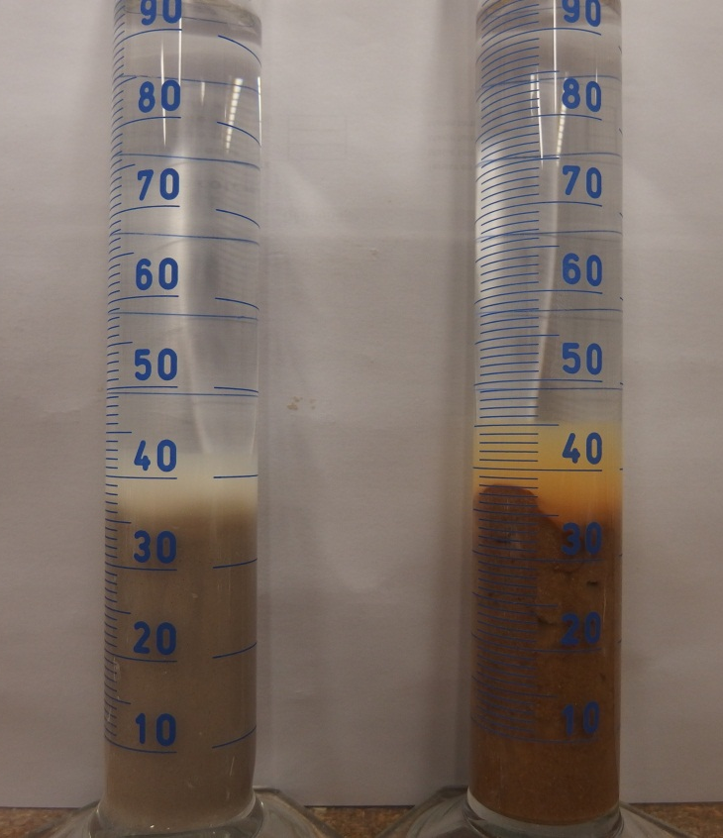
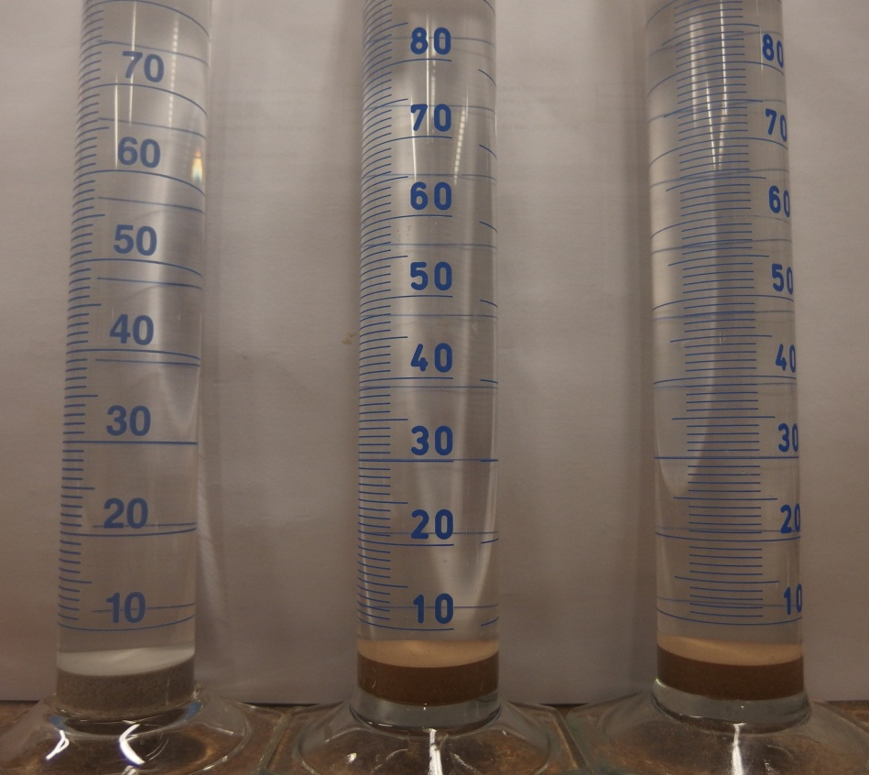
Résultats
3 - RÉSULTATS APRÈS GEL-DÉGEL
Indice de gonflement
Cousu neuf
Aiguilleté neuf
C3
final
A3
final
A5
final
Indice de gonflement ÷ 8

Slide 25

Résultats
3 - RÉSULTATS APRÈS GEL-DÉGEL
Perméabilité
 | Rappel des caractéristiques et paramètres | Conductivité hydraulique après gel / dégel (m/s) | Rappel conductivité hydraulique après échange cationique (m/s) | Rappel conductivité hydraulique avant échange cationique (m/s)
Code de l'essai
A3 | Aiguilleté, bent. en grains, préhydraté, 5 cycles G/D | 6,33 x 10⁻⁶ | 4,97 x 10⁻⁸ | 2,05 x 10⁻¹¹
A5 | Aiguilleté, bent. en grains, non préhydraté, 5 cycles G/D | 9,84 x 10⁻⁶ | 5,00 x 10⁻⁸ | non mesuré
C3 | Cousu, bent. en poudre, préhydraté, 5 cycles G/D | 2,36 x 10⁻⁶ | 1,03 x 10⁻⁸ | 4,25 x 10⁻¹¹
Conductivité hydraulique
x 10²

Slide 26
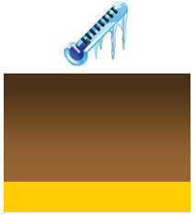
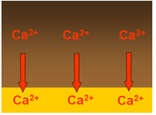

Résultats
3 - RÉSULTATS APRÈS GEL-DÉGEL
Perméabilité
Conductivité hydraulique
x 10²
Conductivité hydraulique
x 10² à 10³
Conductivité hydraulique
x 10⁴ à 10⁵
BILAN

Slide 27
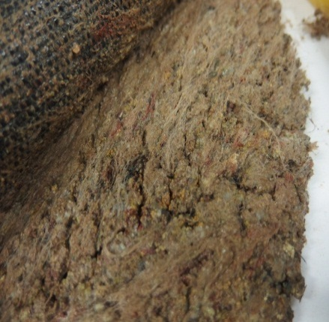
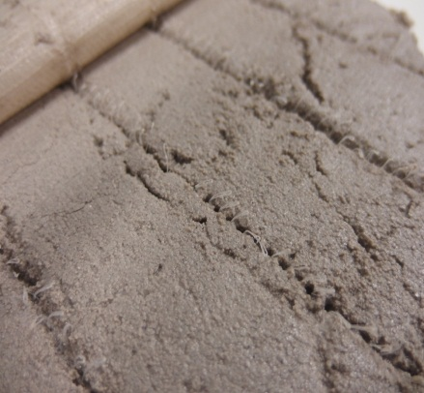
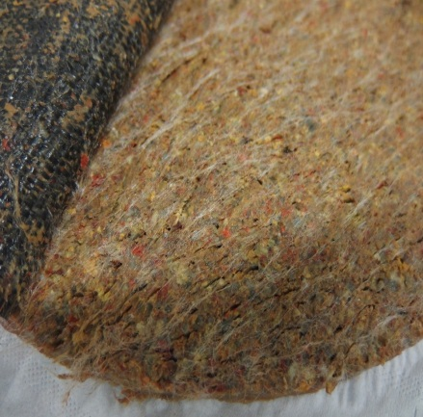
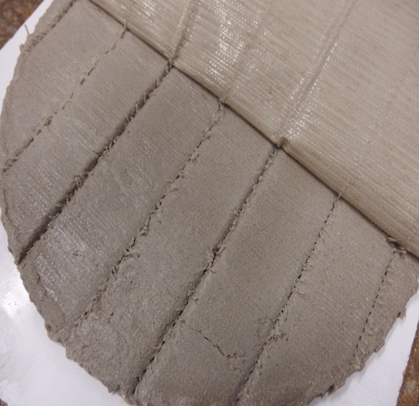
Résultats
3 - RÉSULTATS APRÈS GEL-DÉGEL
Observations visuelles
Aiguilleté après échange cationique + gel / dégel
Cousu après échange cationique + gel / dégel
Aiguilleté témoin
Cousu témoin

Slide 28
Résultats
3 - RÉSULTATS APRÈS GEL-DÉGEL
Impact des facteurs d’influence testés :
- préhydratation → pas d’effet vérifié
- type de liaisonnement → pas d’effet vérifié dû au G-D
- nombre de cycles de G-D → à vérifier ultérieurement

Slide 29
Discussion sur l’effet du gel-dégel
Deux vérifications à faire :
  - l’échange cationique était bien terminé avant la mise en gel-dégel
  - la manipulation et le déconfinement des éprouvettes lors de la mise en gel-dégel n’est pas perturbant

Slide 30
Conclusions
Gel-dégel seul (5 cycles)
➔ nouvelles capacités de gonflement après réhydratation
➔ conductivité hydraulique stable
Échange cationique (CaCl₂ 50 mM)
➔ essais préhydratés plus longs à échanger avec brusque
saut de flux
➔ même amplitude d’échange cationique quelque soit l’état
de préhydratation pour un même produit
➔ augmentation de conductivité hydraulique 10² à 10³ selon
type de GSB (de bentonite ?)
Échange cationique (CaCl₂ 50 mM) + Gel-dégel (5 cycles)
➔ capacités de gonflement presque nulles
➔ impact du gel-dégel de 2 ordres de grandeur sur la
conductivité hydraulique pour des GSB ayant déjà subis
de l’échange cationique avec impact de 2 à 3 ordres de
grandeur

Slide 31
Perspectives
Nouvelles séries d’essais à envisager pour confirmer le résultat :
- essais avec manipulations et déconfinement identiques
sans mise en gel-dégel
- essais similaires avec une concentration de CaCl₂ plus faible
- essais au gel-dégel sur GSB soumis à de l’échange cationique
représentatif de conditions in situ
- essais avec une plus grande variabilité du nombre de cycles
de gel-dégel
- essais avec effet simultané de l’échange cationique et
du gel-dégel
- essais avec soumission au gel-dégel avant l’échange cationique

Slide 32
Merci de votre attention !

